Slide 1
NotePlay
Soft computing project
Faculty of Technical Sciences, Novi Sad
Nikola Đuza RA6-2012

Slide 2
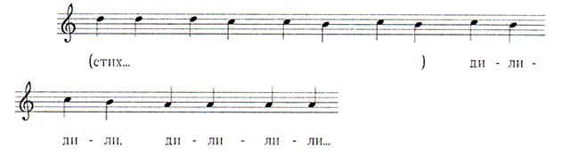
Ideja
Ulaz - slika nota
Izlaz - svirani tonovi u skladu sa notama

Slide 3
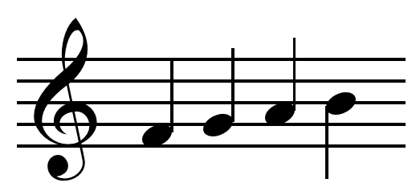
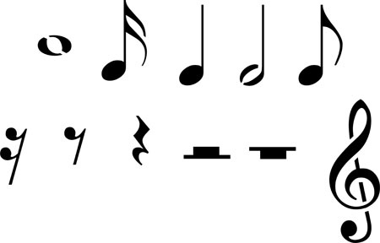
Plan
Selektovanje nota i ostalih notacija
2. Prepoznavanje selektovane notacije na osnovu obučene neuronske mreže

Slide 4
Plan
3. Reprodukcija prepoznatih nota
Pomoću već napisanih biblioteka za reprodukciju zvuka u Pyhton-u
https://wiki.python.org/moin/PythonInMusic
4. Mogućnost reprodukcije zvuka u različitim tonalitetima
Mapiranje prepoznatih tonova na različite instrumente i tonalitete
Biranje instrumenta i tonaliteta

Slide 5
Detalji
Izdeliti sliku sa notama u više kernela
U svakom kernelu selektovati određene notacije (notne glave, violinski ključ, povisilice i snizilice)
Pamtiti pozicije u prostoru svake notacije
Na osnovu pozicije grupisati notacije u skladu sa harmonijom (ako se određena povisilica odnosi na određenu notu, nekako to spojiti)
Koristiti data set sa konzistentnom notacijom

Slide 6
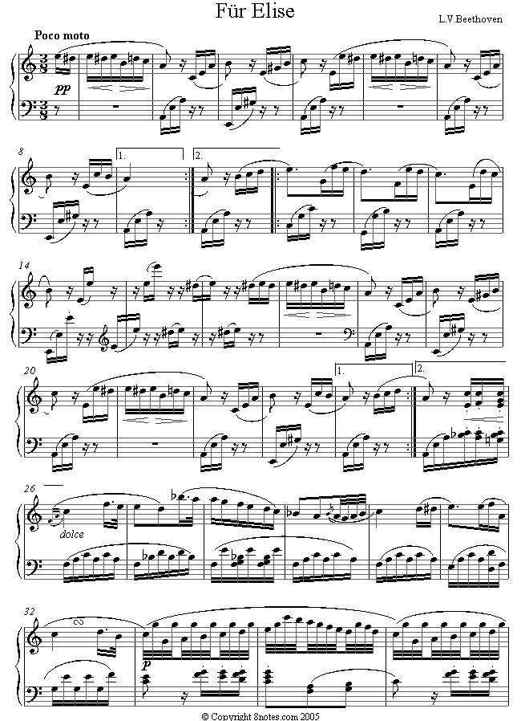
Detalji
Odsvirati nešto ovako u jednom trenutku? Potrudiću se.

Slide 7
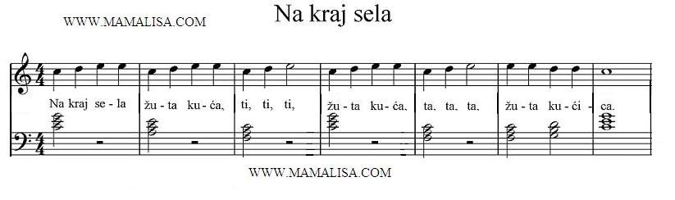
Za početak

Slide 8
Kraj
Soft computing project
Faculty of Technical Sciences, Novi Sad
Nikola Đuza RA6-2012

